Slide 1
שוק תחרותי Competitive market אראל סגל-הלוי
"וּנְחַלְתֶּם אוֹתָהּ אִישׁ כְּאָחִיו" (יחזקאל מז 14)

Slide 2

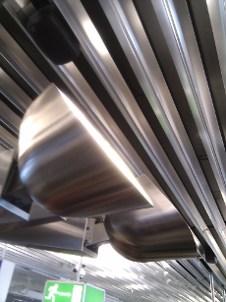
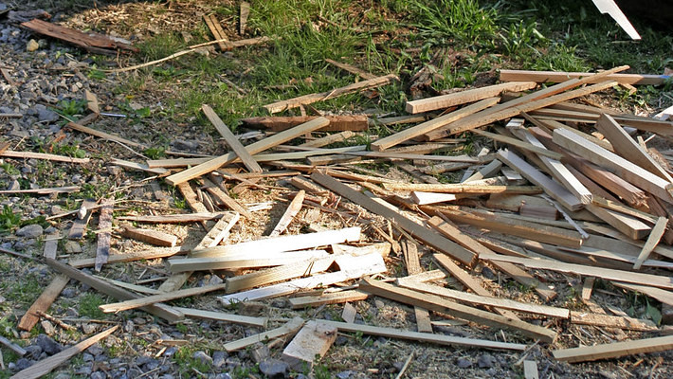
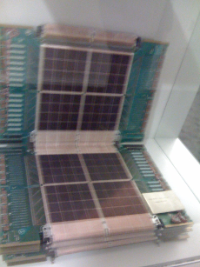


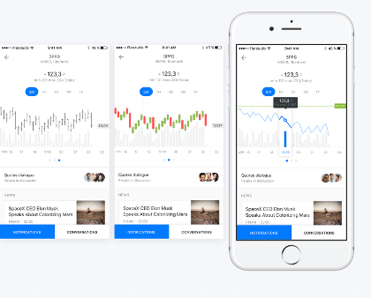
שוק תחרותי למשאבים הומוגניים
סחורות:
משאבי מחשוב:
מניות:

Slide 3

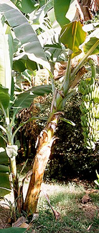
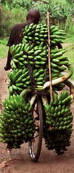
איך עובד שוק תחרותי?
ש: איך זה שאנחנו תמיד מוצאים בשוק את המוצרים שאנחנו צריכים, בכמות המתאימה?
ת: מנגנון המחירים

Slide 4
מנגנון המחירים
הרבה צרכנים מעוניינים במוצר ← קונים הכל.
היצרן רואה שיש ביקוש ← מעלה את המחיר.
יצרנים רואים שהמחיר עלה ← מייצרים יותר.
הלקוחות רואים שהמחיר עלה ← קונים פחות.
התהליך נמשך עד שמתקבל שיווי משקל = ההיצע שווה לביקוש.
מעט צרכנים מעוניינים במוצר ← לא קונים.
היצרן רואה שאין ביקוש ← מוריד את המחיר.
יצרנים רואים שהמחיר ירד ← מייצרים פחות.
הלקוחות רואים שהמחיר ירד ← קונים יותר.
התהליך נמשך עד שמתקבל שיווי משקל = ההיצע שווה לביקוש.

Slide 5
שוק תחרותי – הגדרות
m משאבים רציפים והומוגניים;
n קונים;
לכל קונה i יש פונקציית ערך v_{i};
לכל קונה i יש תקציב b_{i};
לכל מוצר j יש מחיר p_{j}.
מחיר של סל X =p(X) = סכום מחירי המוצרים בסל.
הגדרה: סל מבוקש (demanded bundle) של שחקן i ביחס לתימחור p = סל X מיטבי עבור שחקן i, מכל הסלים שהוא יכול לקנות. כלומר מתקיימים שני תנאים:
p(X) ≤ b_{i};
p(Y) ≤ b_{i} ➔ v_{i}(Y) ≤ v_{i}(X).

Slide 6
שיווי משקל תחרותי
הגדרה: שיווי משקל תחרותי (Competitive Equilibrium) = זוג (X, p) כאשר:
p הוא תימחור כלשהו של המשאבים;
X הוא חלוקה כלשהי של המשאבים (ההיצע);
לכל שחקן i, הסל X_{i} הוא סל מבוקש עבורו בתמחור p.
בקיצור: ההיצע שווה לביקוש.
הגדרה: שיווי משקל תחרותי נקרא חסכוני אם לכל שחקן i, הסל X_{i} הוא סל עם המחיר הנמוך ביותר, מבין כל הסלים המבוקשים עבורו.

Slide 7
שיווי משקל תחרותי - דוגמה
1 טון קלמנטינה | 1 טון בננה | 1 טון תפוח | המשאב:
2 | 4 | 8 | ערך אבי: (תקציב 60)
5 | 6 | 2 | ערך בתיה: (תקציב 40)
p_{a} = 52.2, p_{b} = 26.1, p_{c} = 21.7
אבי מקבל 1 טון תפוח ו 0.3 טון בננה.
ערך = 9.2; מחיר = 60.
בתיה מקבלת 0.7 טון בננה ו-1 טון קלמנטינה.
ערך = 9.2; מחיר = 40.

Slide 8
שיווי משקל תחרותי - יעילות
משפט הרווחה הראשון:
אם (X, p) הוא שיווי משקל תחרותי חסכוני,
אז החלוקה X יעילה פארטו.
משמעות: שוק תחרותי הוא יעיל!
הוכחה. נניח בשלילה שקיים שיפור פארטו – חלוקה Y.
יש שחקן i כלשהו שמעדיף את Y_{i} על X_{i}. אבל X_{i} הוא סל מבוקש עבור i בתימחור p. לכן p(Y_{i})>p(X_{i}).
לכל שחקן אחר j, הסל Y_{j} טוב לפחות כמו הסל X_{j}. כיוון ששיווי-המשקל הוא חסכוני, p(Y_{j})≥p(X_{j}).
אבל סכום מחירי הסלים בשתי החלוקות זהה – סתירה. ***

Slide 9
שיווי משקל תחרותי - הוגנות
משפט: אם לכל השחקנים יש תקציבים שווים, ו (X, p) הוא שיווי משקל תחרותי, אז החלוקה X ללא קנאה.
משמעות: שוק תחרותי עם תקציבים שוים הוא הוגן!
הוכחה.
הסל של כל שחקן i הוא הטוב ביותר עבורו מבין כל הסלים שמחירם לכל היותר b_{i}.
כיוון שלכל השחקנים יש אותו תקציב, המחיר של כל שאר הסלים הוא לכל היותר b_{i}.
לכן שחקן i אינו מקנא.

Slide 10
שיווי משקל תחרותי - חישוב
משפט: אם חלוקה X ממקסמת את סכום הלוגריתמים, אז קיים תימחור p כך שהזוג (X, p) הוא שיווי משקל תחרותי חסכוני עם תקציבים שוים.
משמעות: אלגוריתם יעיל לחישוב שיווי משקל תחרותי.
הוכחה.
בחלוקה הממקסמת את סכום הלוגריתמים, כל משאב r ניתן לשחקן j כלשהו, שעבורו המנה v_{j}(r)/v_{j}(X_{j}) גדולה ביותר.
נגדיר מחירים: p(r) = v_{j}(r)/v_{j}(X_{j})כאשר j הוא שחקן כלשהו המקבל כמות חיובית של משאב r.
נוכיח שהזוג (X,p) הוא ש"מ תחרותי עם תקציבים = 1.
המשך ←

Slide 11
שיווי משקל תחרותי - חישוב
המשך הוכחה.
מחיר הסל של כל שחקן j:
p(X_{j}) = sum_{r} (x_{j,r} * p_{r}) = sum_{r} (x_{j,r} * v_{j}(r)/v_{j}(X_{j}))
= sum_{r} (x_{j,r} * v_{j}(r)) / v_{j}(X_{j})
= v_{j}(X_{j}) / v_{j}(X_{j}) = 1
מחיר של כל סל אפשרי אחר Y_{j}:
p(Y) = sum_{r} (y_{j,r} * p_{r}) ≥ sum_{r} (y_{j,r} * v_{j}(r)/v_{j}(X_{j}))
= sum_{r} (y_{j,r} * v_{j}(r)) / v_{j}(X_{j})
= v_{j}(Y_{j}) / v_{j}(X_{j})
לכן:
אם v_{j}(Y_{j}) > v_{j}(X_{j}), אז p(Y)>1;
ואם v_{j}(Y_{j}) ≥ v_{j}(X_{j}), אז p(Y)≥1.
משני אלה נובע, שהזוג (X,p) הוא ש"מ תחרותי חסכוני.

Slide 12
ש"מ תחרותי לעומת יעילות נאש
שיווי-משקל תחרותי שקול לחלוקה יעילה-נאש, אבל יש בו גם תימחור.
התימחור מוסיף שקיפות – כל שחקן יכול לוודא, שהסל שלו הוא הסל הטוב ביותר מבין כל הסלים העומדים בתקציב.

